Slide 1
Yeraltısuyu Modelleri
SU YÖNETİMİ GENEL MÜDÜRLÜĞÜ
ENVANTER VE ARAŞTIRMA DAİRESİ BAŞKANLIĞI
Su Kaynaklarının Modellenmesi Konulu Hizmet İçi Eğitim Programı
( 17-20 Kasım 2015 - Antalya)
Levent Tezcan
Hacettepe Üniversitesi
Hidrojeoloji Mühendisliği

Slide 2
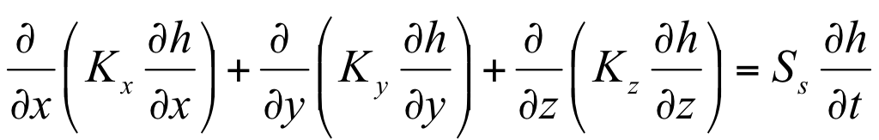
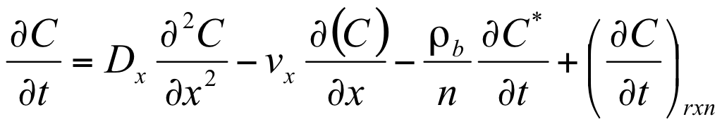
Model
Gerçek bir sistemin etki – tepki davranışlarını benzeştiren basitleştirilmiş hali

Slide 3
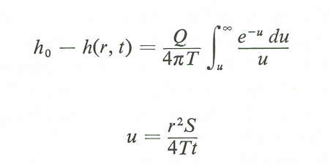
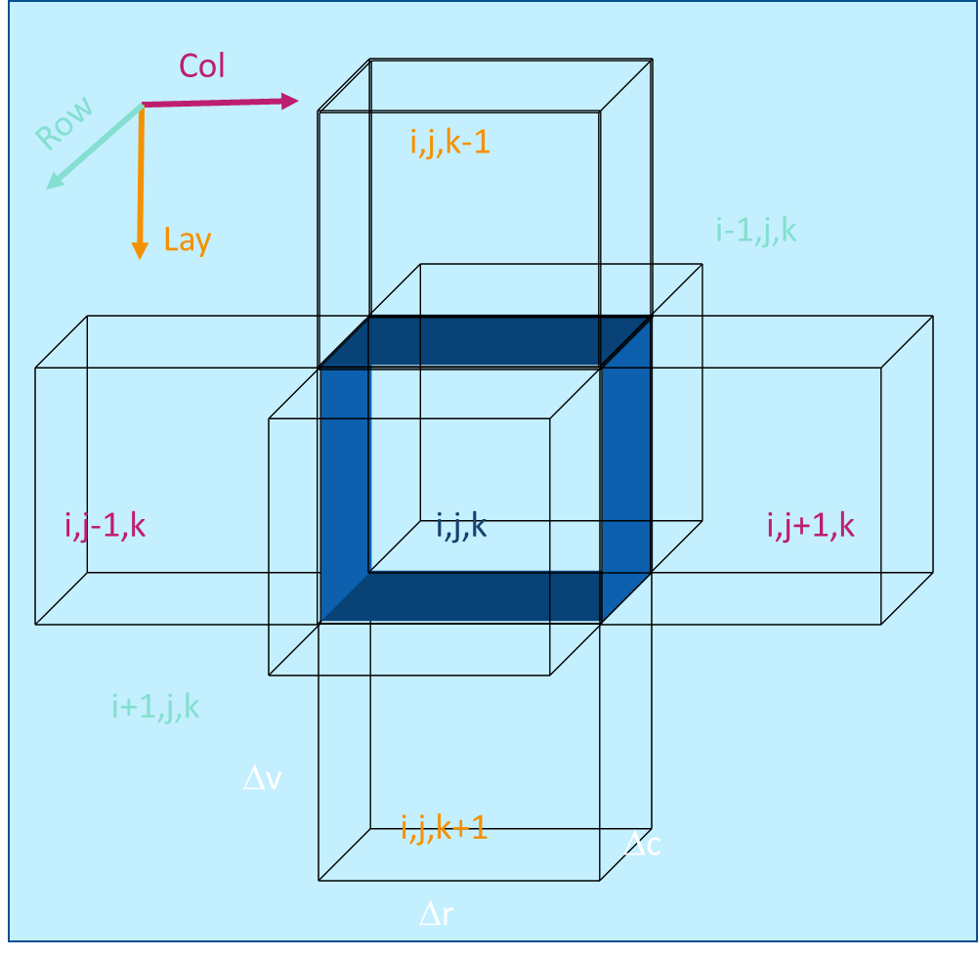
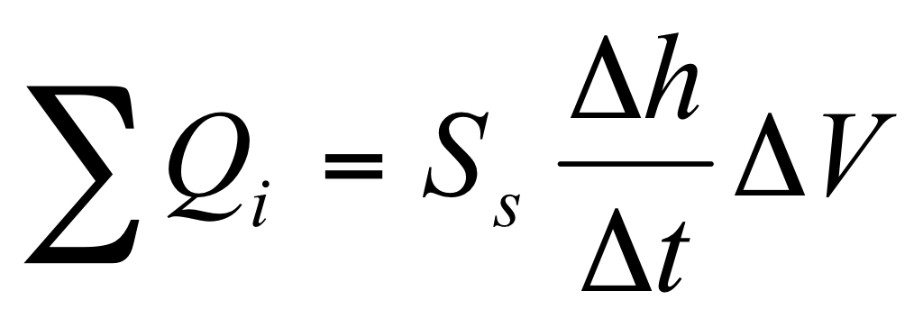
MODEL
GİRDİ
K, S, Q
ÇIKTI
h, C, T
D_{L} = α_{L}v_{x} + D*
f(x,t)
f(x), f(x,t)
Analitik Çözüm
(Thiem, Theis,
Ogata-Banks,..)
SAYISAL (NUMERİK) ÇÖZÜM
(MODFLOW, FEFLOW
SUTRA, HST3D,….)

Slide 4
Yeraltısuyu Sistemi
YAS Sistemi
f(x_{i},t)
Girdi
Çıktı
Beslenme
Doğal Boşalım
Yeraltısuyu Kullanımı
Sistemi Karakterize Eden Parametreler
1- Hidrostratigrafik Yapı
2- Sistemin Geometrisi
3- Sınır Koşulları (İçsel / Dışsal)
4- Başlangıç Koşulları
5- Hidrolik Parametreler
Yük
Düşüm
Akı
Kütle
Konsantrasyon

Slide 5
Matematiksel Model
Akım ve taşınım denkleminin çözümü
Analitik Çözüm
  Kesin
  Basitleştirici varsayımlar, ideal ortam koşulları
  Çoğunlukla tek boyutlu
  Sınırlı sayıda koşulda geçerli
Sayısal Çözüm
  Yaklaşık
  Her koşulda çözüm üretir, heterojen-karmaşık sistem
  Çok boyutlu

Slide 6
Neden?
Test Etmek
Tahmin Etmek
Kurgulamak

Slide 7
Aşamalar
Kavramsal Model
Matematiksel Model
Kalibrasyon ve Sensitivite
Tahmin
Senaryo

Slide 8
Kavramsal Model
Hidrojeolojik Sistem
  “siz ne derseniz odur”.
Bu birim geçirimsizdir!
Buradan beslenir/beslenmez!
Buharlaşma yoktur!
Göl-akiferden bağımsızdır!
Akarsu akiferi besler!
Sadece ova alanine düşen yağıştan beslenir!

Slide 9
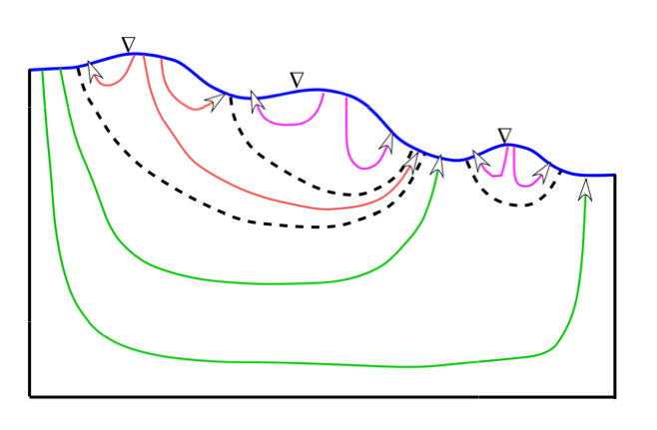
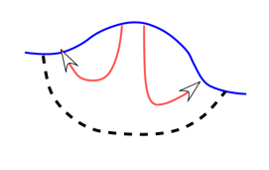
Homojen
Yeraltısuyu Kütlesi

Slide 10
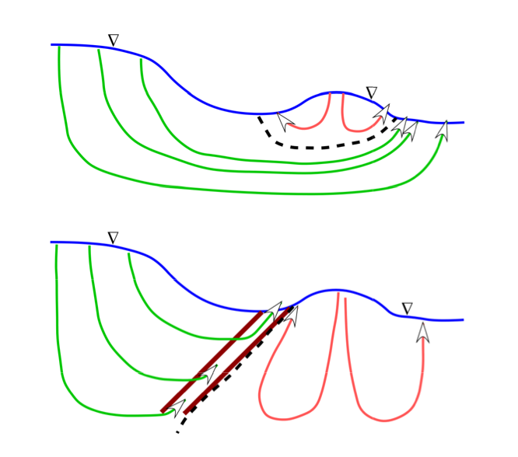
Heterojen
Farklı K

Slide 11
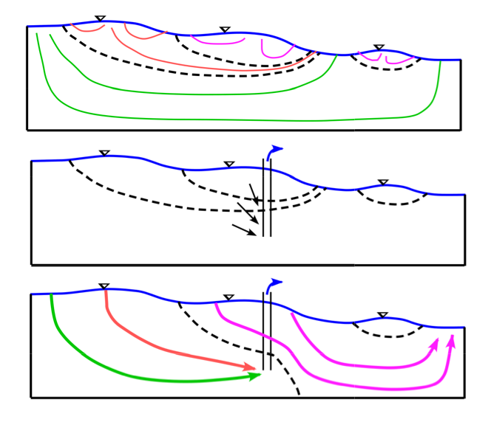
Zamansal Değişim
Kararlı Rejim
Yeraltısuyu İşletimi
  Kararsız rejim
  Yeraltısuyu Kütle sınırlarının değişimi
Yeni Kararlı Rejim

Slide 12
Kavramsal Model
Akifer Özelliği Taşıyan Birimler
Akifer Sisteminin ve Sınırların Geometrisi
Akiferi oluşturan malzeme (homojenlik - izotropi)
Yeraltısuyu Akımı (2D-3D)
Akım Rejimi (Laminer/Türbülans – kararlı/kararsız)
Yeraltısuyunun Özellikleri (yoğunluk - sıkışabilirlik)
Çözünmüş Madde ve Sıcaklığın Yoğunluk ve Vizkozite üzerine etkisi
Su ve kirleticilerin sınır koşulları
Yeraltısuyu Bütçesi

Slide 13
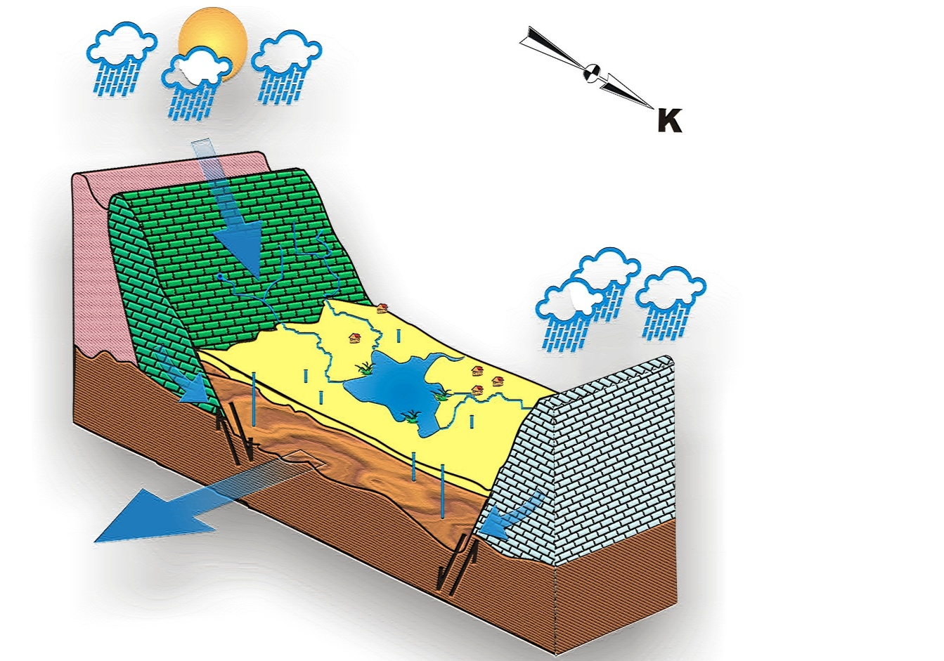
Kavramsal Model

Slide 14
Q
EVT
H
Q
hsabit
Q
K

Slide 15
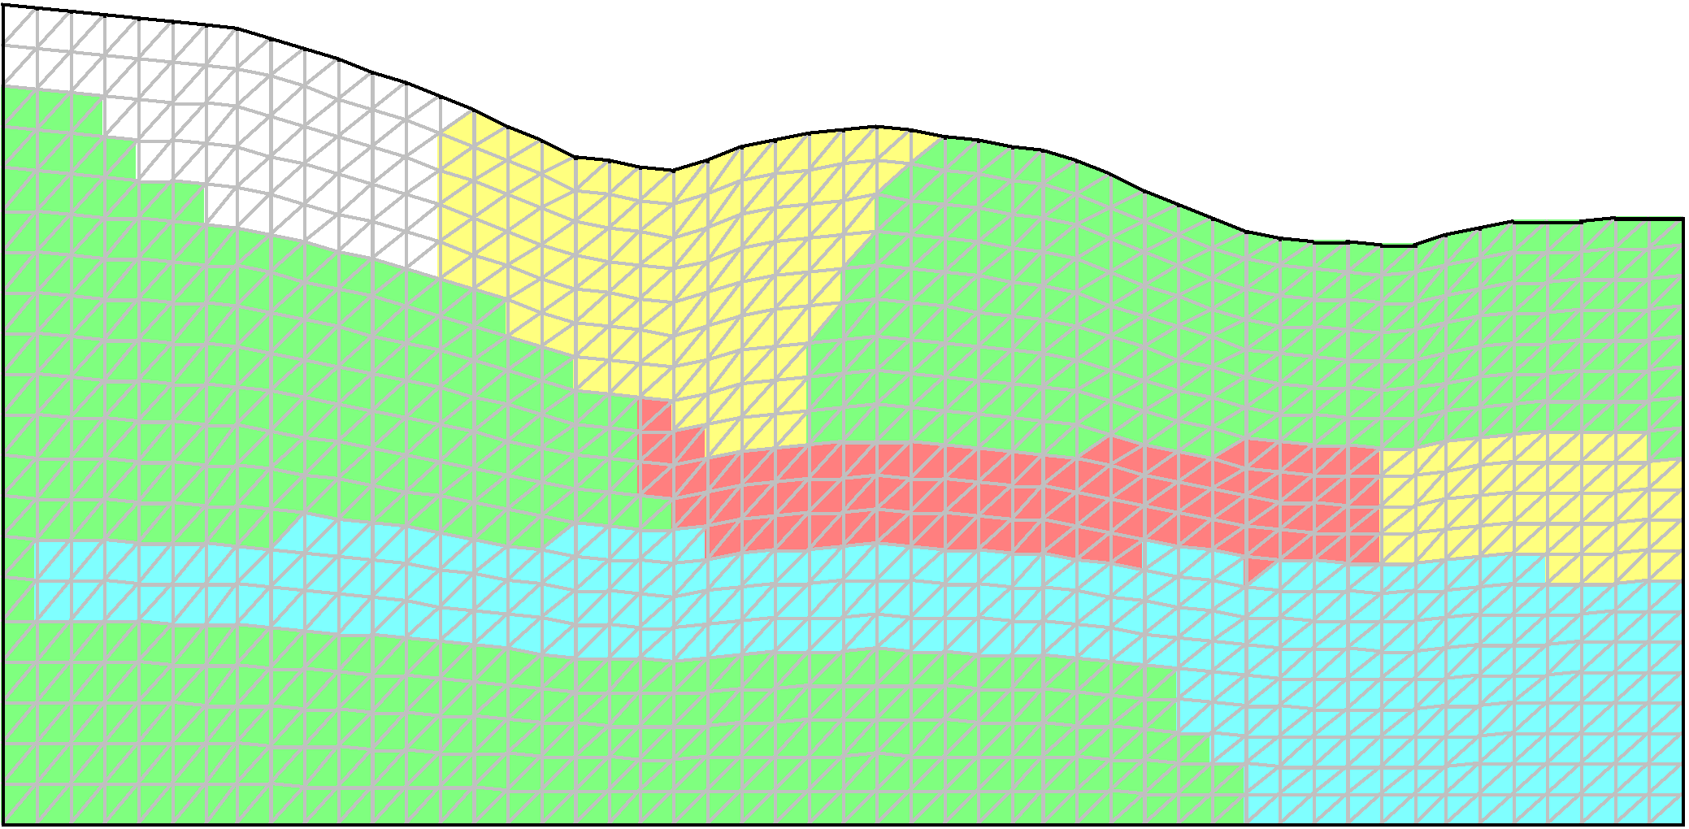
Sınır Koşulları ve Parametre Dağılımı
Su Tablası
(K,S)₅
(K,S)₃
Geçirimsiz
(K,S)₄
Geçirimsiz
(K,S)₂
(K,S)₁
Geçirimsiz

Slide 16
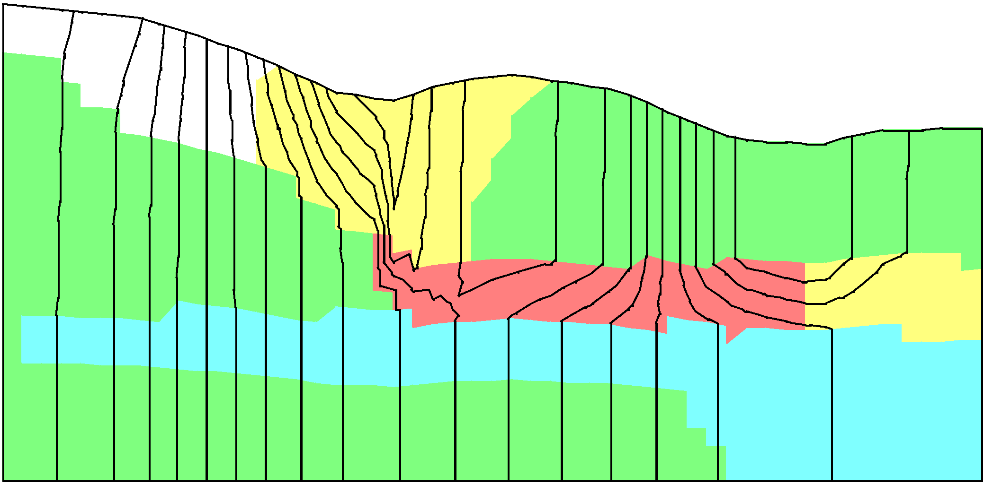
Hidrolik Yük Dağılımı

Slide 17
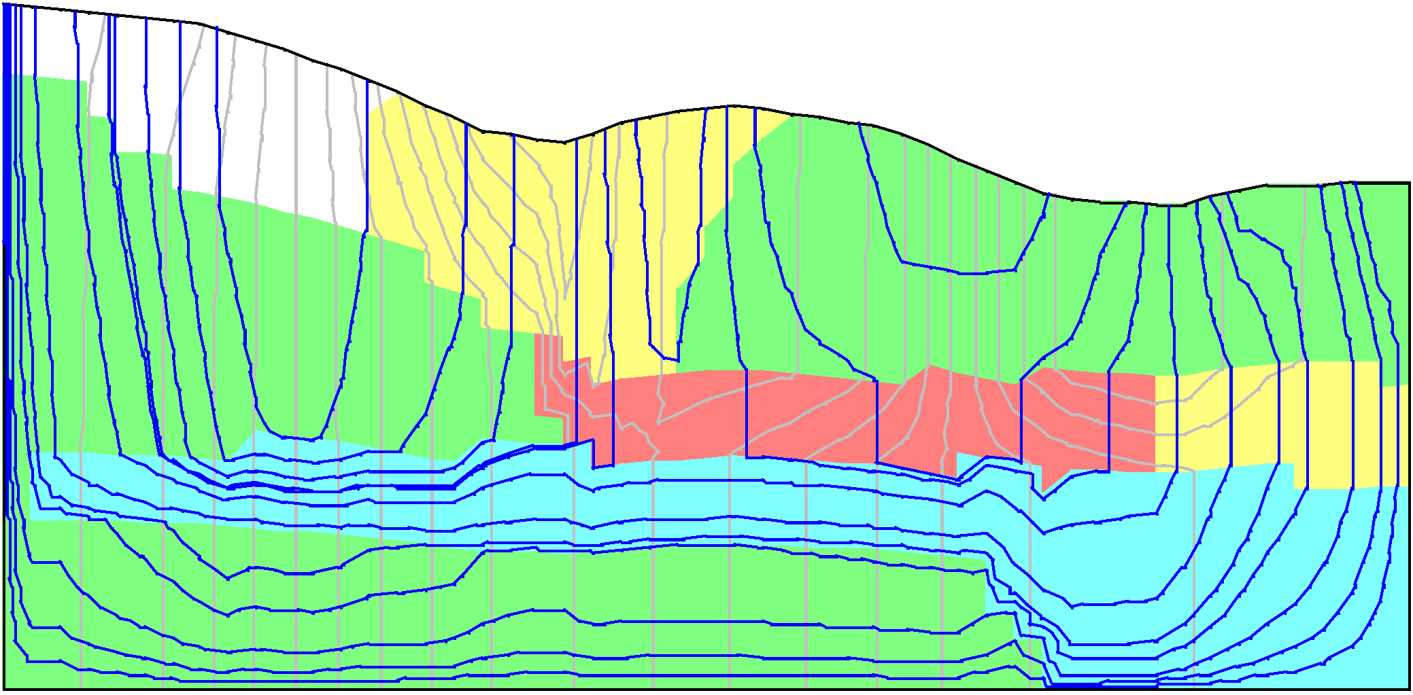
Yeraltısuyu ve Kütle Akım Yolları

Slide 18
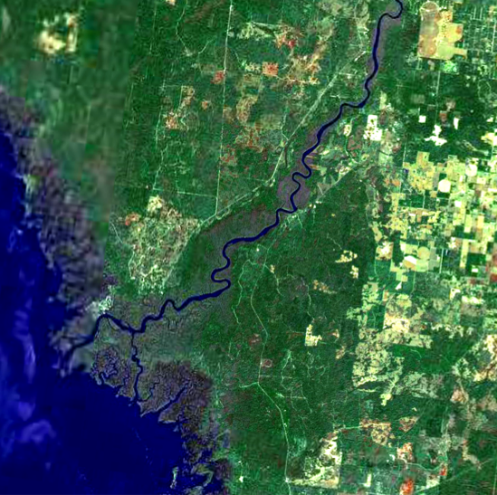
Sayısal Yeraltısuyu Modeli

Slide 19
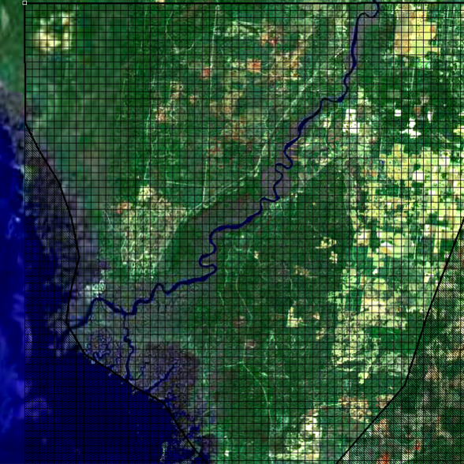
Sayısal Yeraltısuyu Modeli
Konumsal (Δx) ve
Zamansal (Δt)
Bölümleme

Slide 20
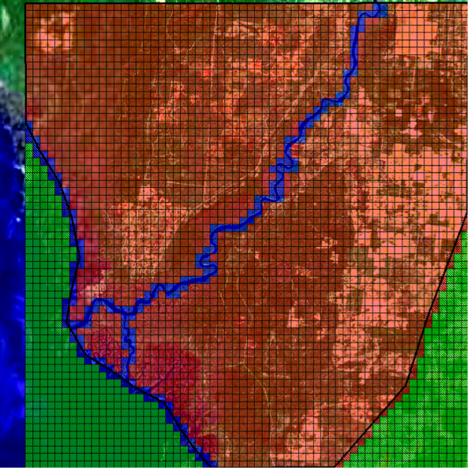
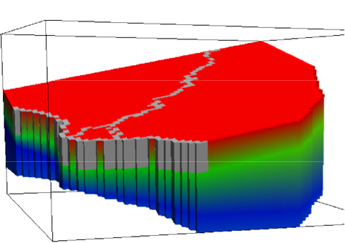
Sayısal Yeraltısuyu Modeli
Parametre ve Sınır Koşullarının Tanımlanması

Slide 21
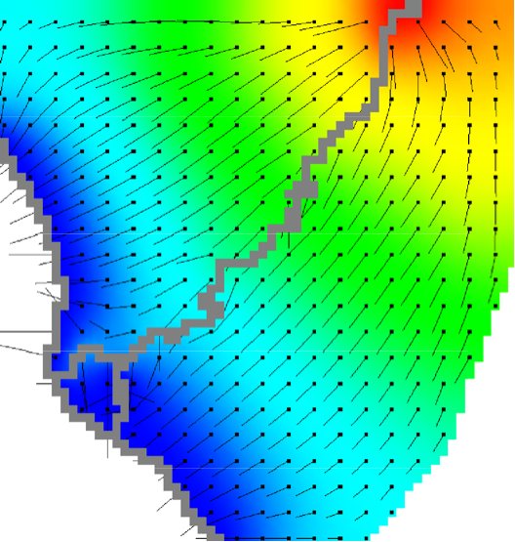
Sayısal Yeraltısuyu Modeli
Sonuçların Analizi

Slide 22
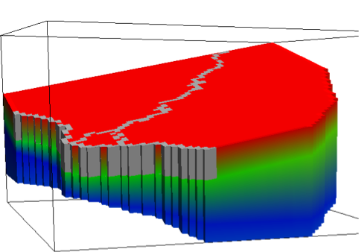
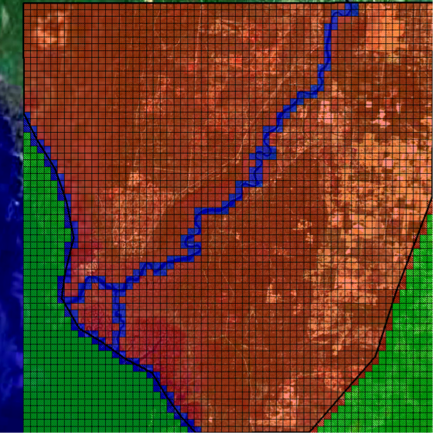
Sayısal Yeraltısuyu Modeli
Gerçek Sistem
Kavramsal
Model
Girdiler
Çıktılar
Sorun?
Süreçler?
Sizin hidrojeolojik yorumunuz
Konumsal ve Zamansal Bölümleme
Parametre Tahmini
Sınır Koşullarının İfadesi
Sistemin etkiye karşı tepkisi

Slide 23
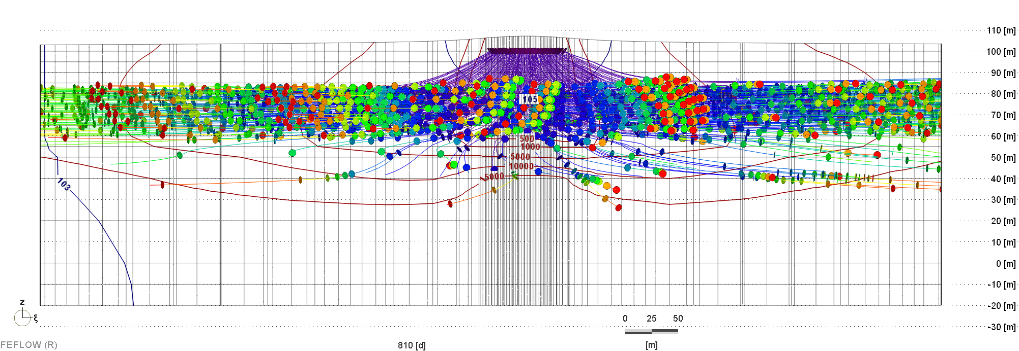
İdealleştirilmiş Sunular

Slide 24
Kalibrasyon
P
hesaplanan
ölçülen
?
Kalibrasyon
Tahmin
1970
1980
1990
zaman

Slide 25
Model Bileşenleri
Hidrojeolojik sistemin yayılımı
Başlangıç Koşulları
Parametreler
Sınır Koşulları

Slide 26
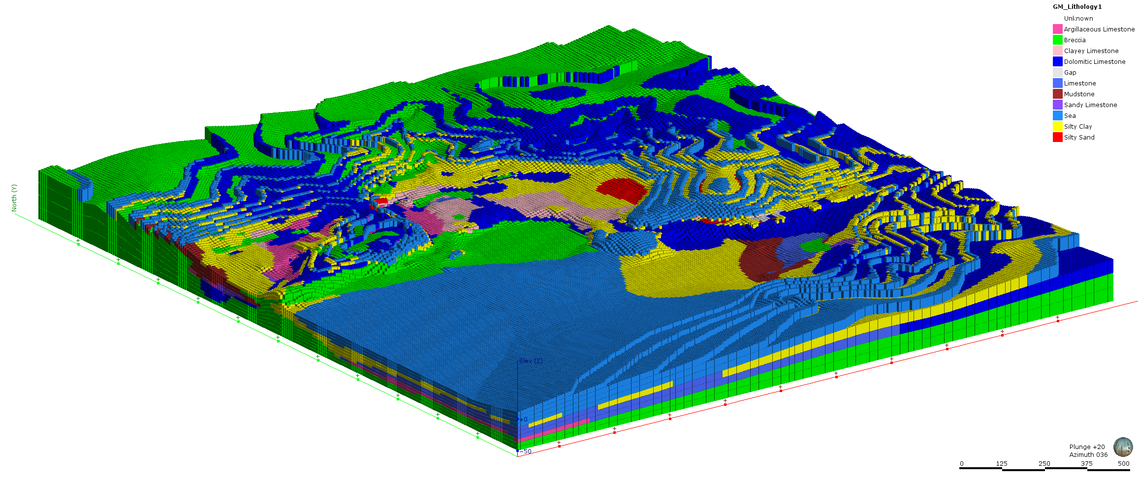
Hidrojeolojik Sınırların 3B Yayılımı

Slide 27
Başlangıç Koşulları
t=0 iken modelde yük/konsantrasyon/sıcaklık…
Çoğu zaman bilinmemektedir. Geçmişte gözlem günümüzden daha azdır.
Model sonuçlarını (özellikle kısa süreli simulasyonlarda) doğrudan etkiler.

Slide 28
Sınır Koşulları
Model alanı ile modelin dışında kalan dünya arasında su/madde/enerji alışveriş biçimi

Slide 29
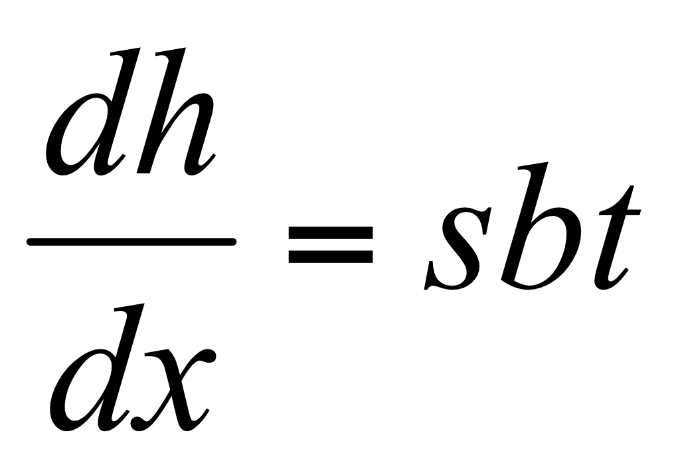
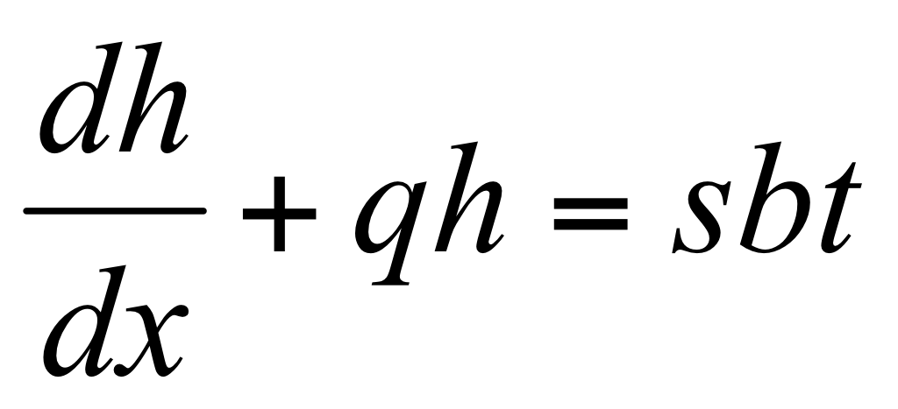




Sınır Koşulları
Sabit
Sabit Gradyan
Kompleks
Zamana göre değişen
Zamana göre değişmeyen

Slide 30
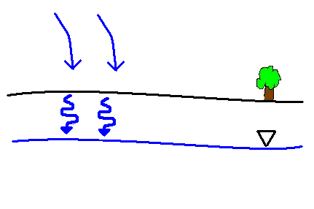
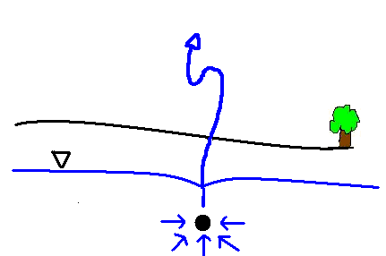
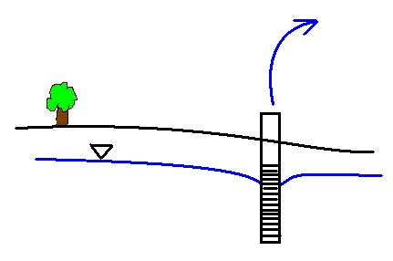
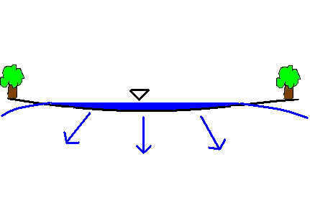
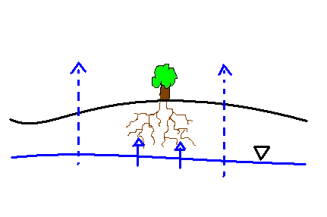
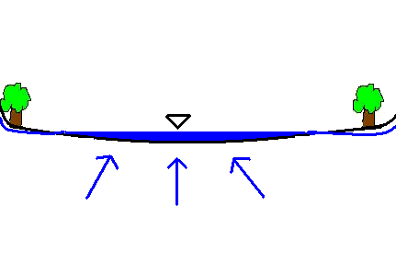
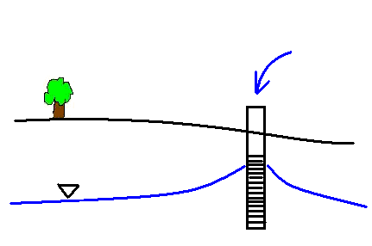
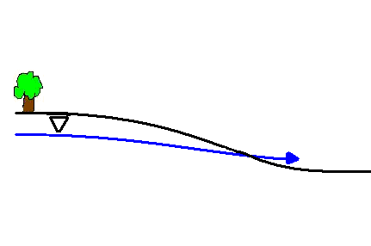
Sınır Koşulları
Yağış
dren
çekim
Yüzey Suyu
ET
Yüzey Suyu
Besleme
Kaynak

Slide 31
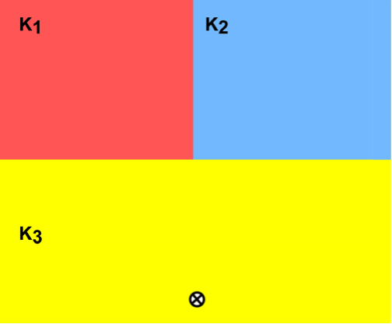
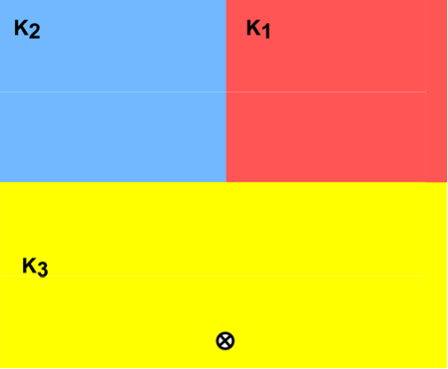
Belirsizlik

Slide 32
Hidrojeolojik Sistem
Hidrojeolojik sistem bir bütündür.
Sistemin tüm sınır koşulları tanımlanmalıdır.
Sistemin bütününde parametre dağılımı tanımlanmalıdır.
Doğru model yoktur, gerçeğe olabilecek en iyi yaklaşan model vardır.
Kalibre edilmiş bir model, sadece kalibrasyon gözleminin gerçekleştiği lokasyonda en iyidir.
Her model, modelcinin sisteme bakış açısıdır.

Slide 33
Model Raporu
Hidrojeolojik Yapı ve Veri Tabanı
Kavramsal Model ve Belirsizlik
Numerik Yaklaşım - Yöntem ve Kriterler
Nümerik Model Kurgusu
Kalibrasyon ve İstatistikler
Senaryo Tasarımı ve Sonuçlar
Karşılaştırma
Nümerik Belirsizlik

Slide 34
...
Hidrojeolojik model, gerçeğe modelcinin yaklaşımıdır, bu yaklaşım sisteme ait verilerin modelci tarafından değerlendirilmesidir.
Daha çok lokasyonda daha sık gözlem, daha iyi kavramsal ve matematik modele götürür.
Sınır koşulları ile gözlem model kalibrasyonuna ciddi katkıda bulunur.
Tek geçerli ve tamamlanmış model yoktur.

